Slide 1
108課綱宣導暨教育會考與彰化區升學管道
教務處註冊組
1.108課綱宣導 (影片播放)
2.109學年度國中教育會考及全國高級中等學校與專科學校五年制適性入學重要日程表.pdf
3.109學年度彰化區免試入學超額比序對照表
4.108學年度彰化區升學管道暨升學行事曆
5. 111年國中教育會考各科等級表現描述與參考試題本公告https://cap.nace.edu.tw/
6.教育會考計分方式
7.學生考試請假、畢業條件與補考規定

Slide 2


Slide 3
  1.報名：全校統一報名，無報名費。
  (依各校自訂繳交專車、保險、午餐費。)
  2.考生突發傷病或身心障礙及重大傷病考生可以申請特殊考場。
  3.不適冷氣房學生可申請非冷氣考場。
  4.對成績有疑義，可申請成績複查。
  5.熟悉教育會考試場規則(簡章附有違反試場規則處理方式) ，考試時被舉發影響考試者將依被處理方式扣分。

Slide 4
教務處註冊組報告
1.教育會考
2.超額比序
3.升學管道
4.請假與補考
5.升學相關網頁介紹

Slide 5
  1.國中教育會考
  考試日期：
  109年5月16 、17日
  距今230天

Slide 6
國中教育會考何時考
教育會考宣導
109年5月16日（六） |  | 109年5月17日（日）
08:20- 08:30 | 考試說明 | 08:20- 08:30 | 考試說明
08:30-09:40 | 社 會 | 08:30-09:40 | 自 然
09:40- 10:20 | 休息 | 09:40- 10:20 | 休息
10:20- 10:30 | 考試說明 | 10:20- 10:30 | 考試說明
10:30-11:50 | 數 學 | 10:30-11:30 | 英語（閱讀）
11:50- 13:40 | 午休 | 11:30- 12:00 | 休息
13:40- 13:50 | 考試說明 | 12:00- 12:05 | 考試說明
13:50-15:00 | 國 文 | 12:05-12:30 | 英語（聽力）
15:00- 15:40 | 休息
15:40- 15:50 | 考試說明
15:50-16:40 | 寫作測驗
考場沒有時鐘，請務必自備機械式手錶。

Slide 7
國中教育會考怎麼考
考試科目 | 題型 | 題數 | 考試時間
國 文 | 4選1 | 45～50題 | 70分鐘
英 語 | 4選1（閱讀） | 40～45題 | 60分鐘
 | 3選1（聽力） | 20～30題 | 25分鐘
數 學 | 4選1 | 25～30題 | 80分鐘
 | 非選擇題 | 2題
社 會 | 4選1 | 60～70題 | 70分鐘
自 然 | 4選1 | 50～60題 | 70分鐘
寫作測驗 | 引導寫作 | 1題 | 50分鐘

Slide 8
能力等級加註標示
解決免試入學超額問題的配套方式：
  精熟[A]加註標示（A+、A + + ），其中
      A+ +代表精熟等級前25%
      A+代表精熟等級前26%～50%
  基礎[B]加註標示（B +、B + +），其中
      B+ +代表基礎等級前25%
      B+代表基礎等級前26%～50%

Slide 9
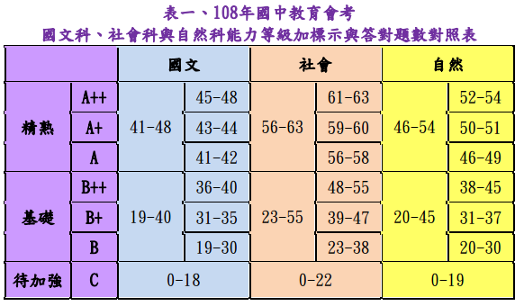
108年會考各科三等級及四標示
教育會考宣導
也就是說會考結果，將會在原本的三級：精熟、基礎和待加強當中，進一步在精熟(A)其中，再標（A+、A++）；基礎(B)再標示區分(B+、B++)。

Slide 10
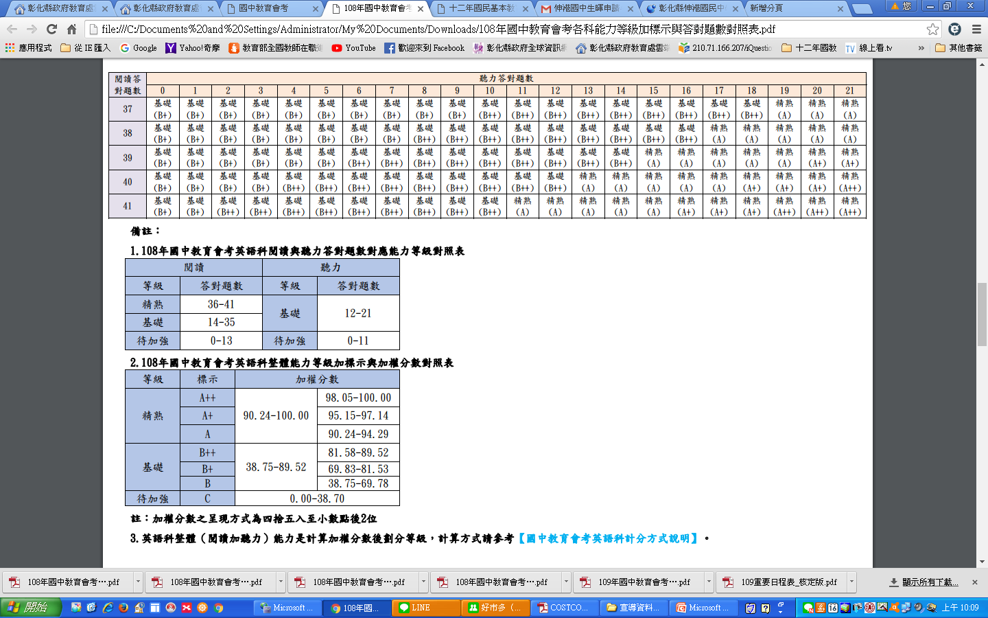

Slide 11
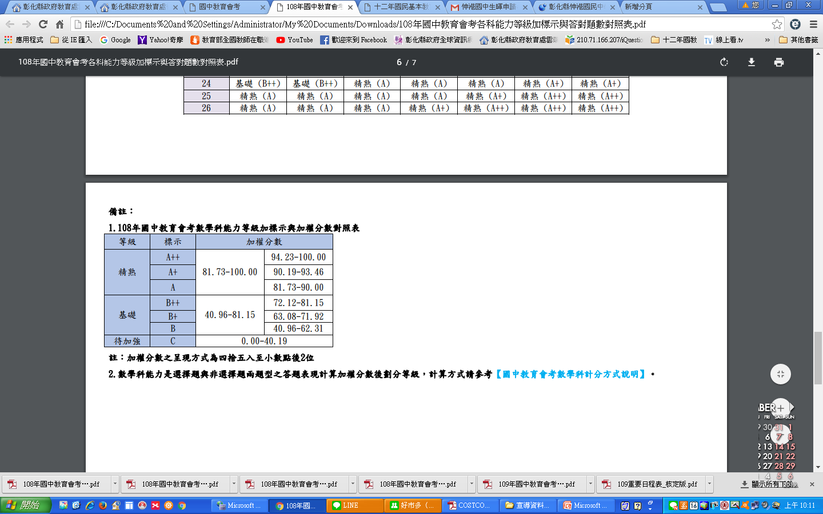

Slide 12
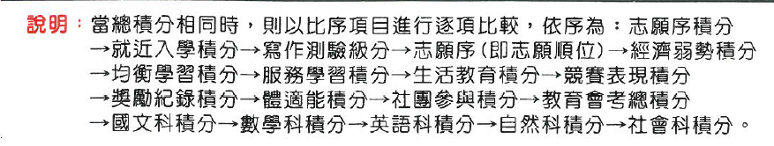
學校 | 學生 | 個人 序位 (縣排名) | 作文 | 會考 | 校內 積分 | 合 計 | 志願序 | 總 積分
彰 化 女 中 | 甲 | 801~900 | 五 | 33 | 42 | 75 | 1 | 120
 | 乙 | 901~1000 | 四 | 31 | 44 (低收) | 75 | 1 | 120

Slide 13
寫作和個人序位的關係
學校 | 學生 | 個人 序位 (縣排名) | 作文 | 會考 | 校內 積分 | 合 計 | 志願序 | 總 積分
彰工 | 甲 | 2206~2305 | 三 | 30 | 41 | 71 | 45 | 116
彰工 | 乙 | 2001~2103 | 五 | 29 | 42 | 71 | 45 | 116
員中 | 丙 | 1901~2002 | 六 | 30 | 41 | 71 | 45 | 116

Slide 14
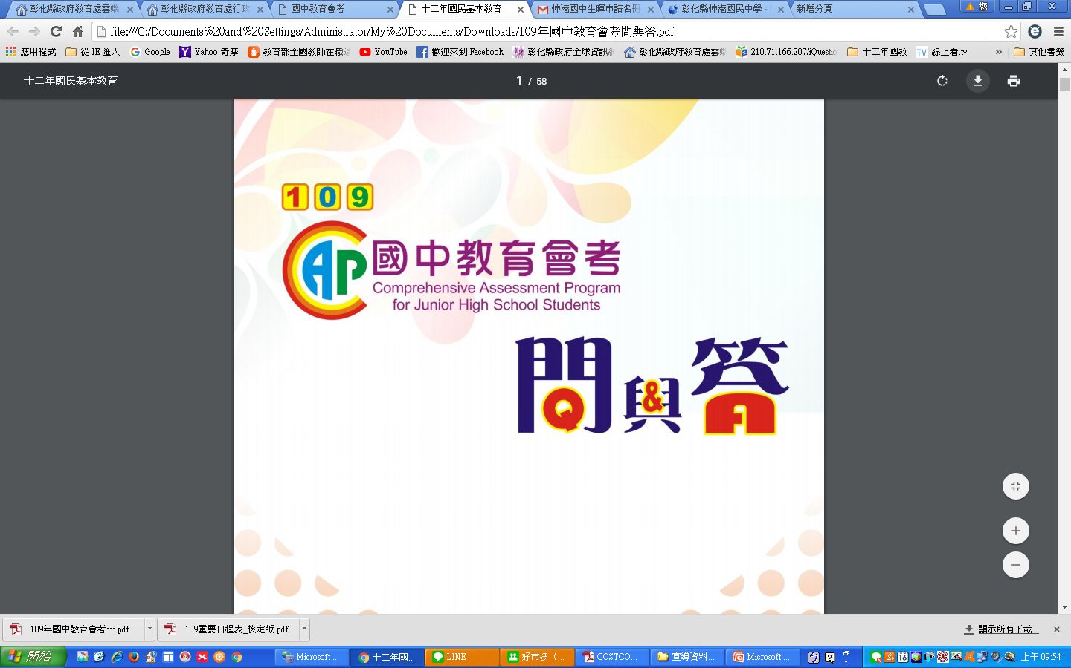
1.伸港國中升學專區公告
2.伸港國中升學報報FB社團
3.教育會考網https://cap.nace.edu.tw/

Slide 15
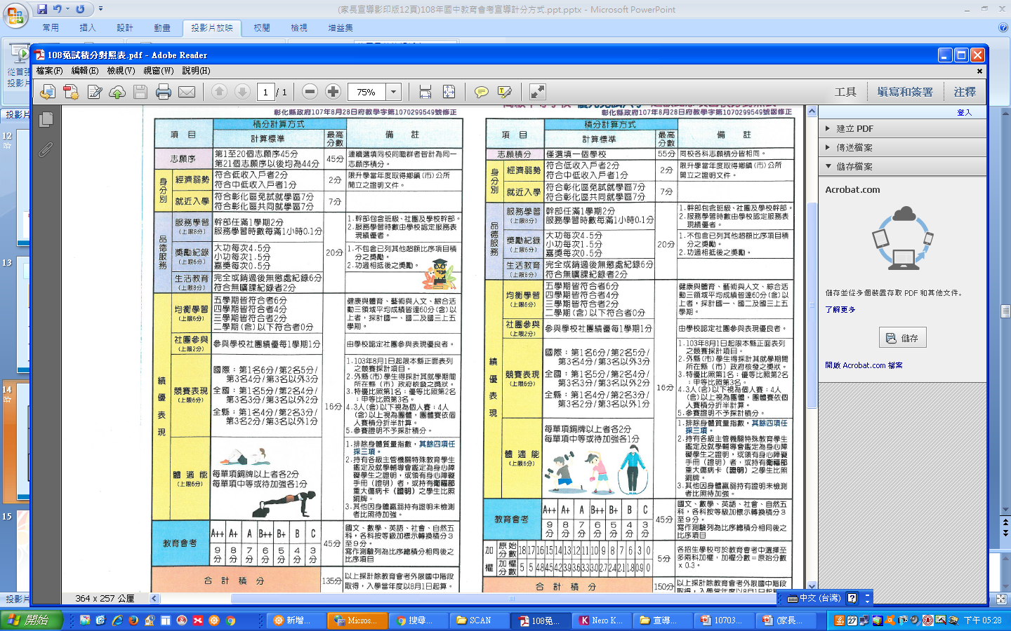
2超額比序

Slide 16
舉例：王小華的獎懲紀錄
獎懲項目 |  | 次數 | 功過相抵 | 獎勵紀錄 (積分) | 生活教育 (積分) | 兩項合計(積分)
未銷過 | 嘉獎 | 11 | 嘉獎 3 | 1.5 | 0分 | 1.5
 | 警告 | 8
已銷過 | 嘉獎 | 11 | 嘉獎 11 | 5.5 | 6分 | 11.5
 | 警告 | 0
未銷過前
後
損
失
10
分

Slide 17
3.彰化區升學管道

Slide 18
3月
3月
3月
4月
5月
5月
6月
6月
7-8月
藝才班
科學班
高職特甄
技優甄審
五專優免
高中職優免
免試入學
五專聯招
免試五專續招
4月
3月
4月
4月
5月
5月
6月
6月
術科鑑定
學科初試
書面資料
上網填志願
上網填志願
上網填志願
上網填志願
填報名表
7 - 8月
學校報名
學生自行向招生
6月
3月
4月
5月
5月
6月
6月
6月
甄選入學
實作複試
術科測驗
交報名表
交報名表
交報名表
交報名表
寄出報名表

Slide 20
學生請假評量與補考規定
學生請假後返校上課當日，持請假單至
教務處補考，若延期或自行貽誤既定日
期者，不予另行補考，並以零分計算。
◎請假回校第一件事
到教務處教學組申請補考

Slide 21
請假補考/定期評量計算
學生請假補考成績依下列規定計算：
(一) 因公、喪假或不可抗力事件缺考者，按實得分數計
（二）學生因故不能參加定期評量，並經學校核准給假者得補 行評量；其成績以實得分數計算為原則。
(三) 學生無故缺考不准補考，缺考科目以0分計算。
(四) 學生因故經准假缺考者，須在學期成績結算前補考，成績以補考實得分數計分。
(五) 學生因特殊原因請假(由校方認定)，其補考成績未超過六十分者，依實得分數計算。超過六十分以上者，其超過部份八折計算。
◎請假經核准，補考幾分就給幾分，
除非特殊原因(由校方認定)，超過60分之分數會打八折。
◎無故缺考則該科以0分計算。

Slide 22
請假補考/學習領域補考計算
學生為何必須參加學習領域補考?
答:學生每學期各學習領域之成績未達 及格基準者（丙等/60分），均得予參加「領域補考」。
註：七大學習領域---語文領域(國英) 、數學領域、自然領域、社會領域、健體領域、藝文領域、綜合領域
◎學期成績不到60分要補考
◎七大學習領域有那些？

Slide 23
學習領域不及格者均通知家長。
學習領域有未達及格基準者(60分)，每學期末（寒暑假），教務處發給家長（學生）「學習領域不及格通知單」（含四領域以上不及格預警）。
◎學生各科學期成績不到60分會發通知單給家長。 如超過四科不及格會註記。

Slide 24
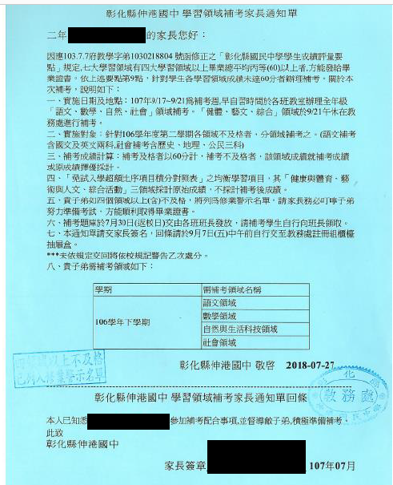
通知單樣式

Slide 25
「領域補考」之成績，依下列規定採計
(一) 補考及格以上（含）者，以及格基準計（丙等/60分）。
(二) 「領域補考」不及格者，該領域成績就
領域補考成績或原成績擇優登錄。
(三) 積分檢核表中「均衡學習科目」不及格補
考者，其積分採計原始成績不採計補考
後成績。
註：均衡學習科目---健體領域、藝文領域、綜合領域。
◎補考最高以60分計分。
◎積分檢核表中「均衡學習科目」不採計補考後成績， 採原始成績。

Slide 26
國中生取得畢業證書條件
學生取得畢業證書條件
■學生修業期滿，符合下列規定者，為成績及格
由學校發給畢業證書；未達畢業標準者，發
給修業證明書：
一、學習期間扣除學校核可之公、喪、病假，上
課總出席率至少達三分之二以上，且經獎
懲抵銷後，未滿三大過。
二、七大學習領域有四大學習領域以上畢業總平
均成績丙等(60分)以上。
1.上課日超過三分之二以上。
2.未被記滿三大過。(銷過後)
3.四大學習領域以上畢業平均成績及格(60分)。
可以拿到畢業證書的條件

Slide 27
不得公開呈現個別學生在班級及學校排名
「國民小學及國民中學學生成績評量準則」第 9 條有關不得公開呈現個別學生在班級及學校排名規定：
學校就國民中學學生學習領域及日常生活表現之成績評量紀錄及具體建議，每學期至少應以書面通知家長及學生一次。
學校得公告說明學生分數之分布情形。但不得公開呈現個別學生在班級及學校排名。
◎學生成績單
不可公開全班或全校學生分數與名次。

Slide 28
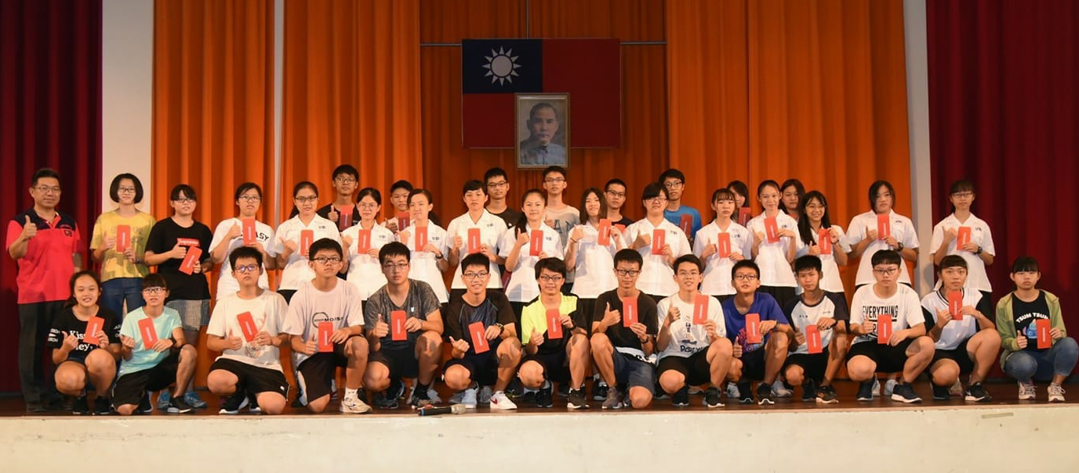
FB社團 伸港國中三年級升學報報

Slide 29

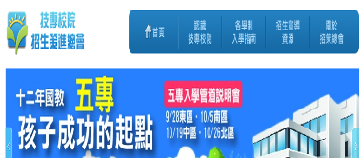
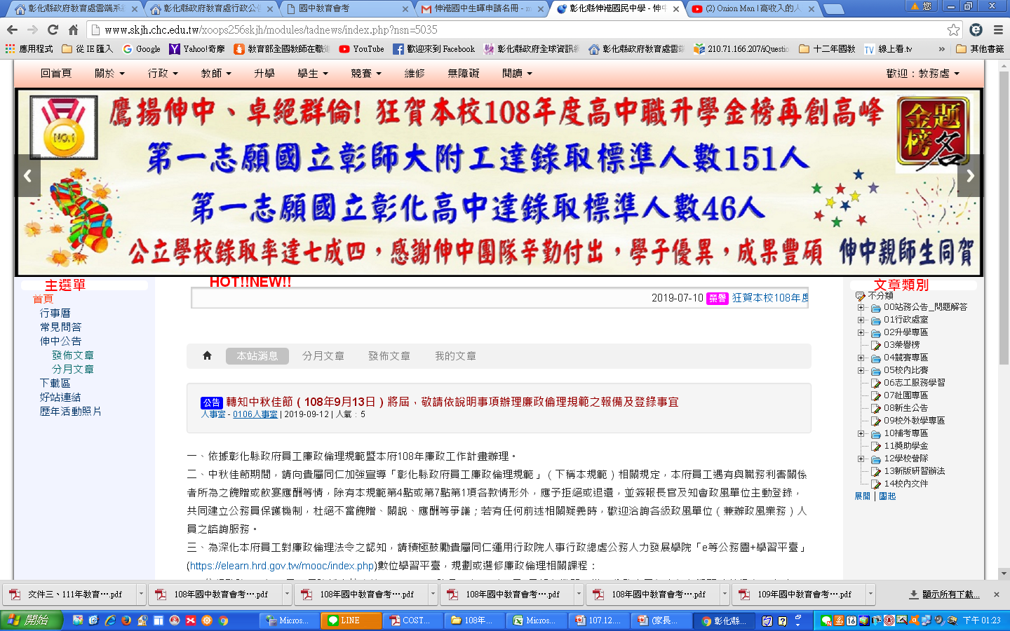

十二年國教升學相關網站
 | (二)高中職及五專資訊定位查詢系統 http://210.71.166.208/School_Query/Apps/School_Query.aspx
技專校院招生策進總會
伸港國中 校網公告欄 / 升學專區
http://www.techadmi.edu.tw/
http://www01.skjh.chc.edu.tw/xoops256skjh//
國中教育會考資訊網
https://cap.nace.edu.tw/

Slide 30




十二年國教升學相關網站
教育部十二年國教全球資訊網
彰化縣十二年國教網
http://12basic.edu.tw/
http://www.12basic.chc.edu.tw/ad01.asp
國中畢業生適性入學宣導網
高中資優資訊網---藝才班招生網
http://adapt.k12ea.gov.tw/index.php
http://excellent.aide.gov.tw/newcubekm/

